Slide 1
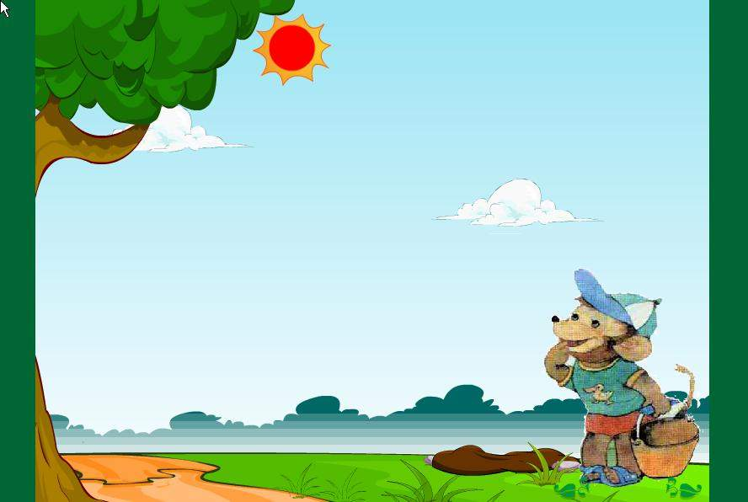
猴子种果树

Slide 2
浇水 施肥 拔掉 改种
成活 等不及 不着急
耐心 喜鹊 想
哇哇 喳喳 咕咕

Slide 3
猴子种果树时，先种（ ），听了（ ）的话，改（ ），接着听了（ ）的话，改种（ ），又听了（ ）的话，改种（ ），最后（ ）。
梨树
乌鸦
杏树
喜鹊
桃树
杜鹃
樱桃
什么树也没有种成

Slide 4
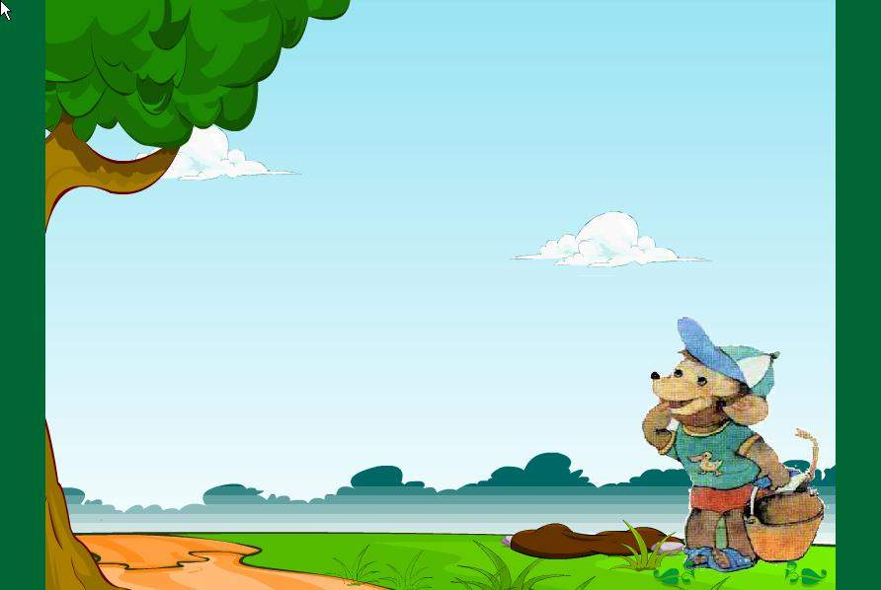
9 就这样，这只猴子什么树也没种成。

Slide 5
猴子种了一棵梨树苗，天天浇水、施肥，等着将来吃梨子。

Slide 6
猴子一边浇水，一边对梨树苗说：“ 。”

Slide 7
猴子种了一棵梨树苗，天天浇水、施肥，等着将来吃梨子。

Slide 8
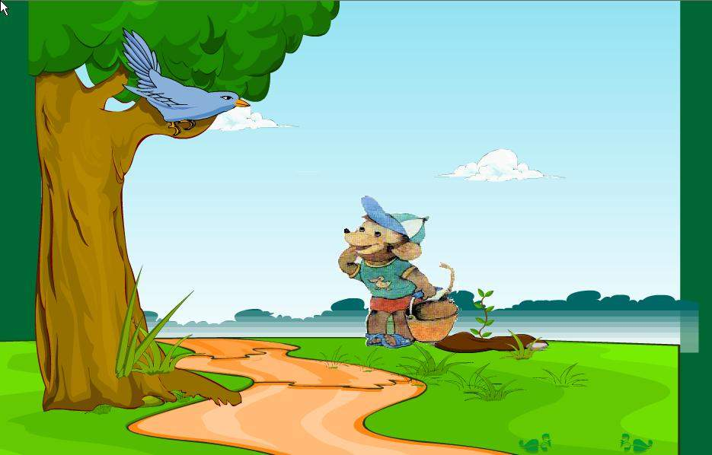
正当（ ）的时候（ ）对猴子说话了。

Slide 9
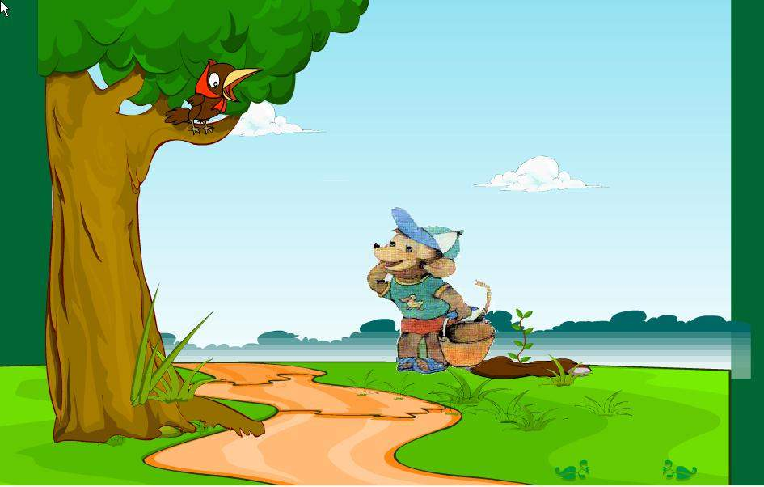
正当梨树成活的时候，一只乌鸦“哇哇”地对猴子说：“猴哥，猴哥，你怎么种梨树呢？有句农谚，‘梨五杏四’。梨树要等五年才能结果，你有这个耐心吗？”

Slide 10
梨树要等五年才能结果，你有这个耐心吗？”

Slide 11
猴子一想：“ 对，五年太长，我可等不及。”

Slide 12

填空
听了（ ）说的农谚（ ），猴子知（ ）
结果的时间比（ ）长，于是就拔掉（ ），改种（ ）。
听了（ ）说的农谚（ ），猴子知（ ）
结果的时间比（ ）长，于是就拔掉（ ），改种（ ）。
喜鹊
杏四桃三
杏树
桃树
杏树
桃树
杜鹃
桃三樱二
桃树
樱桃树
桃树
樱桃树

Slide 13
“对，五年太长，我可等不及。”
“对，四年太长，我也等不及。”
“对，三年也太长，我还是等不及。”

Slide 14
写一写
拔 浇 施

